Slide 1
Capitolul 5.
5. DISPOZITIVE OPTOELECTRONICE
5.1.2 CELULA DE AFIŞAJ 7 SEGMENTE CU LED-uri
a. CONSTRUCŢIE
b. VERIFICARE
c. CONECTARE ÎN CIRCUIT

Slide 2
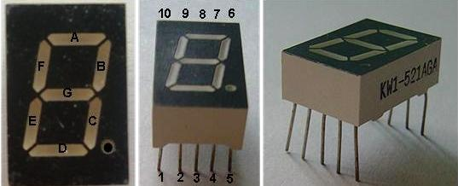
5.1.2 CELULA DE AFIŞAJ 7 SEGMENTE CU LED-uri
CONSTRUCŢIA AFIŞAJULUI 7 SEGMENTE
Afişajul este format din 7 segmente.
Fiecare segment de afişaj este un led.
Pentru activarea unui segment acesta se polarizează direct.
Prin combinaţii ale segmentelor se formează cele zece cifre de la 0 la 9.
Prin polarizarea directă a segmentelor , în diverse combinaţii, se poate forma orice cifră a sistemului zecimal.

Slide 3
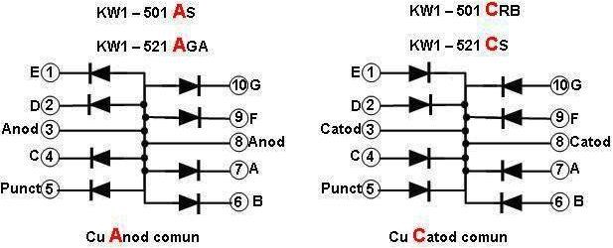
Afişajele 7 segmente se construiesc în două variante: cu anodul comun şi cu catodul comun şi sunt prevăzute cu 10 terminale
La afişajele cu Anod comun, anodul se conectează spre polul pozitiv al sursei (+) iar segmentul care se activează se conectează spre polul negativ al sursei (-).
La afişajele cu Catod comun, catodul se conectează spre polul negativ al sursei (-) iar segmentul care se activează se conectează spre polul pozitiv al sursei (+).

Slide 4
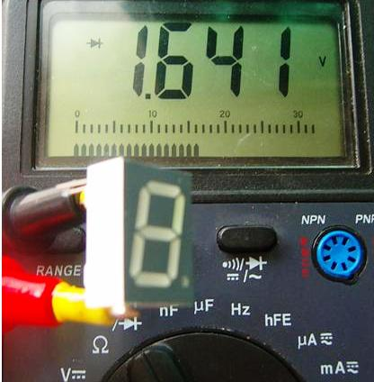
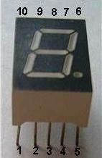
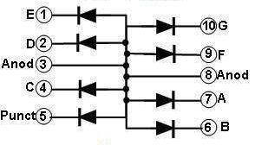



b. VERIFICAREA AFIŞAJULUI 7 SEGMENTE
se fixează comutatorul multitesterului pe poziţia
se activează butonul iar pe display în stânga-sus apare
la afişajul cu anodul comun , tasta (+) a multitesterului se fixează pe terminalul 3 sau 8 a afişajului (anozi) iar cealaltă tastă(-) se conectează pe rând la celelalte terminale ale afişajului.
Pentru fiecare conectare multitesterul trebuie să indice o anumită tensiune, în funcţie de tipul afişajului.
dacă se inversează polaritatea tastelor multitesterul va indica 0V.

Slide 5
b. CONECTAREA ÎN CIRCUIT A AFIŞAJULUI 7 SEGMENTE
Un segment are următorii parametrii electrici:
Tensiunea directă de polarizare Vf = 1,9 V – 2,2 V
Curentul direct If = 10 mA – 20 mA.
În schemele electronice, afişajul 7 segmente se utilizează împreună cu un decodificator 7 segmente, care este un circuit integrat specializat pentru această funcţie :
CDB 446, CDB 447, SN7447, etc – pentru anod comun
CDB 448, MMC4248, SN7448, etc. –pentru catod comun

Slide 6
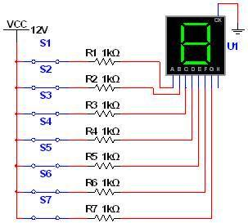
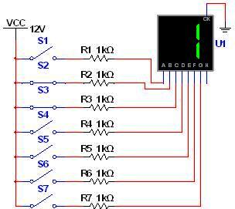
Segmentele afişajului sunt conectate prin intermediul unor rezistoare R la întrerupătoarele S.
Deoarece afişajul este cu catodul comun, catodul se conectează la masa montajului (-) iar întrerupătoarele S se conectează la borna (+).
La închiderea unui întreruptor luminează segmentul corespunzător întreruptorului respectiv (S1-A, S2-B, S3-C, S4-D, S5-E, S6-F, S7-G).

